Slide 1
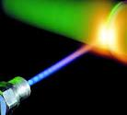
Лазер

Slide 2
Лазер дегеніміз не?
Ла́зер (еріксіз сәуле шығару арқылы жарықты күшейту.)
Лазер – атомдар мен молекулалардың еріксіз сәуле шығаруына негізделген, көрінетін, инфрақызыл және ультрафиолет диапазондағы электромагниттік сәуле шығарудың көзі .
Лазер – жарық көзі. Когеренттілігіне және сәулеленуінің бағытталығына байланысты басқа жарық көздерінен ерекшеленіледі.

Slide 3
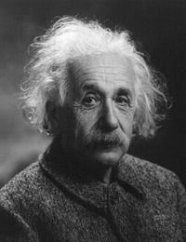
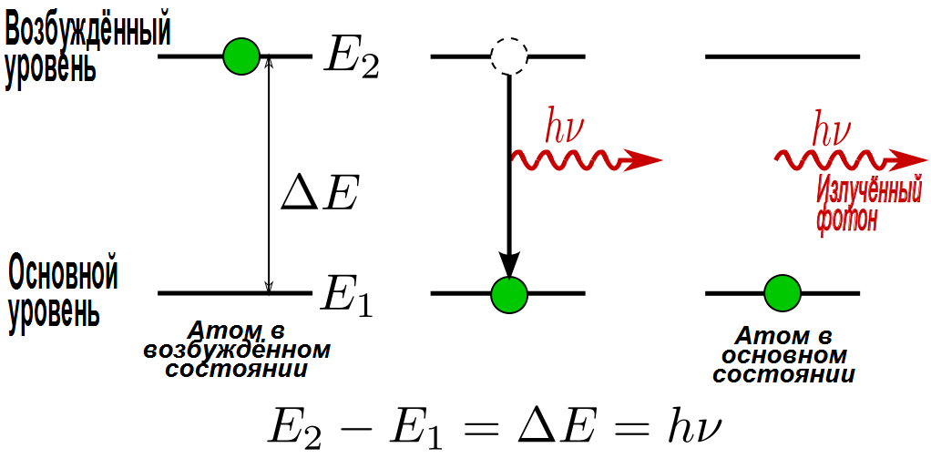
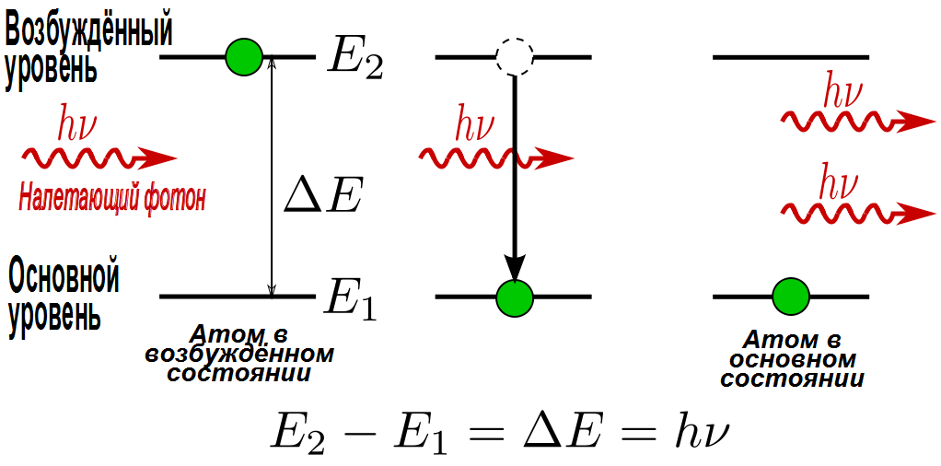
Спонтанды және еріксіз сәулелену.
Заттардың жарық шығару механизмін 1917 ж А. Эйнштейн ашты:
Спонтанды (когерентті емес)
Еріксіз (когерентті)

Slide 4
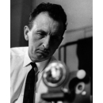
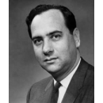
Лазер
А.М. Прохоров
Н.Г. Басов
Ч. Таунс
1954 ж. еріксіз тербелістің механизмін қолданатын электромагниттік сәулелену генераторын ойлап тапты
1960 ж. рубинмен жұмыс жасайтын оптикалық диапазонда жұмыс жасайтын лазерді жасады.
Т. Мейман

Slide 5
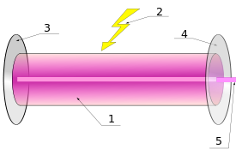
Лазердің құрылысы
Сызбада:1 — активті орта ; 2 — лазерді толтыруды энергиясы; 3 — мөлдір емс айна; 4 — жартылай мөлдір айна; 5 — лазер сәулесі.

Slide 6
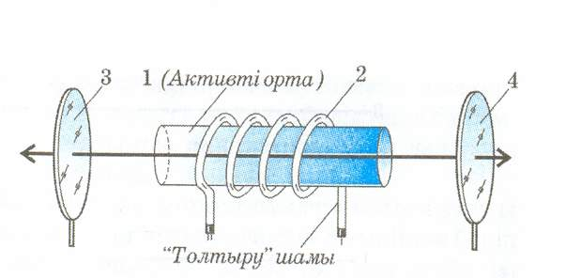

Slide 7
Лазерлік сәулеленудің негізгі ерекшеліктері
жоғарғы дәрежедегі когренттілік
монохроматты
шоқтың қатаң бағытталуы
сәулелердің аса қуаттылығы

Slide 8
Лазер түрлері
Рубин лазері
Газ лазері
Жартылай өткізгішті
Газодинамикалық

Slide 10
Лазердің қолданылуы.

Slide 11
Лазердің қолданылуы;
Байланыс үшін ғарыш кеңістігінде
Зор қуаты вакуумдегі материалдарды кептіру, пісіру үшін
Радио локатор ретінде
Зергерлік салада
Фотолитографияда
Машина жасау, құрылыс саласында
Медицинада
Әскери істе
Металл бетіне өте әдемі және дәл суреттер, логотиптер, вензелдер салуда
Косметологияда
Термоядролық реакцияны басқару үшін:

Slide 13
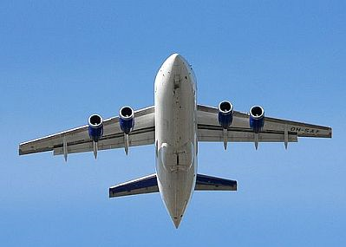

Slide 14
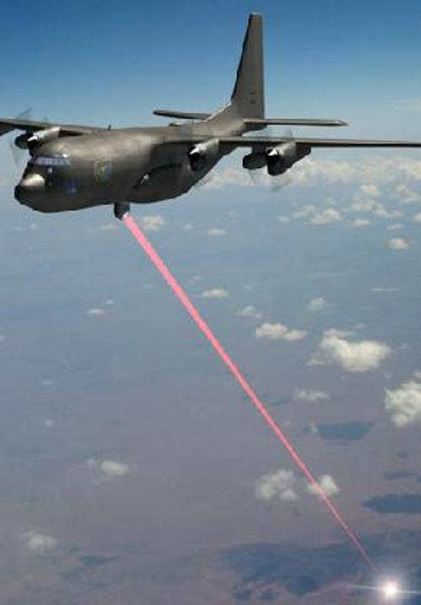

Slide 17
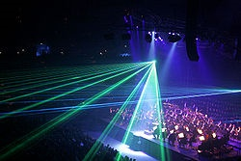

Slide 18
